Slide 1
মাল্টিমিডিয়া ক্লাসে
স্বাগতম

Slide 2
শিক্ষক পরিচিতি
অরূপ কুমার চৌধুরী
ট্রেড ইন্সট্রাক্টর
ফাজিলপুর ডব্লিউ. বি. কাদরী উচ্চ বিদ্যালয়
ফেনী সদর, ফেনী।
মোবাইল নংঃ ০১৮১২৫৭৫৭৭২
E-mail: arupkumar72@gmail.com

Slide 3
পাঠ পরিচিতি
গণিত
নবম-দশম শ্রেণি
অধ্যায়-১২
দুই চলক বিশিষ্ট সরল সহসমীকরণ
অনুশীলনী – ১২.২
আড়গুণন পদ্ধতিতে সমাধান

Slide 4
আড়গুণন পদ্ধতিতে সমাধান
৭।
2x + 3y + 5 = 0
4x + 7y + 6 = 0

Slide 5
দুই চলক বিশিষ্ট সরল সহসমীকরণ
x
y
1

Slide 6
y
1
x
2x +3y +5 = 0
4x +7y +6 = 0
আড়্গুণ্ন পদ্ধতিতে পাই…
x
y
1
=
=
20
‒
‒
‒
2 . 7
–
4 . 3
‒
35
‒
12
14
12
18
7 . 5
4 . 5
3 . 6
2 . 6
x
y
1
বা,
=
=

Slide 7
x
y
1
বা,
═
═
8
2
18 ‒ 35
20 ‒ 12
14 ‒ 12
‒ 17
x
y
1
বা,
═
═

Slide 8
$\frac{x}{− 17}$ = $\frac{y}{8} = \frac{1}{2}$
সুতরাং
$$\frac{1}{2}$$
$$\frac{1}{2}$$
$$\frac{ x}{− 17}$$
আবার,
$$\frac{y}{8}$$
$$=$$
$$=$$
$$x×\text{2}$$
=
‒ 17 X 1
$y×$ 2
=
8 $×$ 1
বা,
বা, $x$= $\frac{‒17 ×1}{2}$
বা,$y$= $\frac{8 ×1}{2}$
বা, $x$ = $\frac{‒17 }{2}$
বা, $y$ = 4
নির্নেয় সমাধান, (x,y) = ($\frac{‒17 }{2}$, 4)

Slide 9
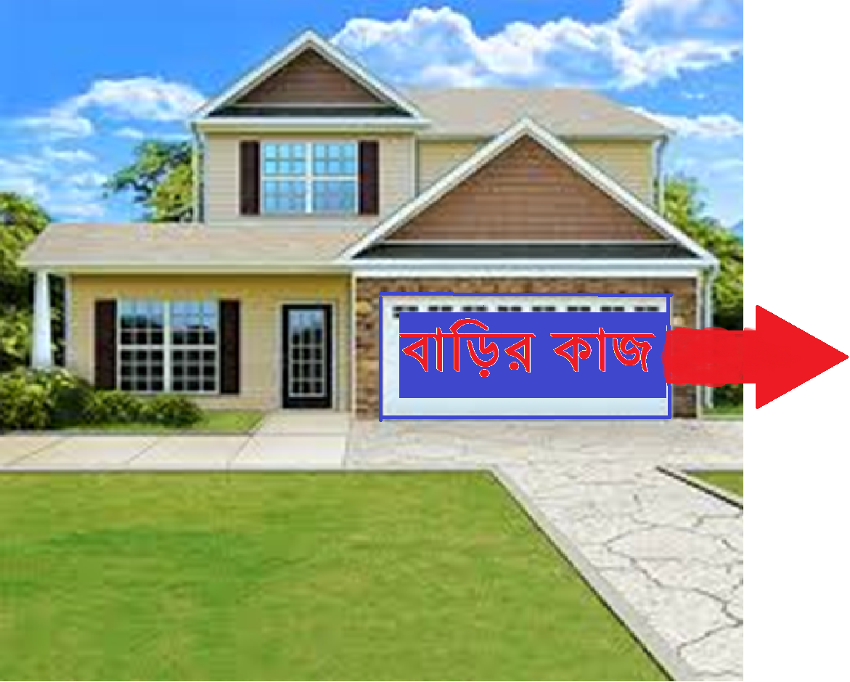
অনুশীলনী ১২.২
বাড়ির কাজ
অঙ্ক নং- 8

Slide 10
ধন্যবাদ

